Slide 1
Тема: Виробництво сульфатної кислоти
Історія виробництва.
Застосування сульфатної кислоти.
Властивості сульфатної кислоти.
Способи виробництва.
Сировина для виробництва H₂SO₄ .
Контактний спосіб виробництва H₂SO₄:
а) Хімізм за стадіями.
б) Фізико-хімічні основи виробництва.
Технологічна схема виробництва.
Знешкодження шкідливих викидів.

Slide 2
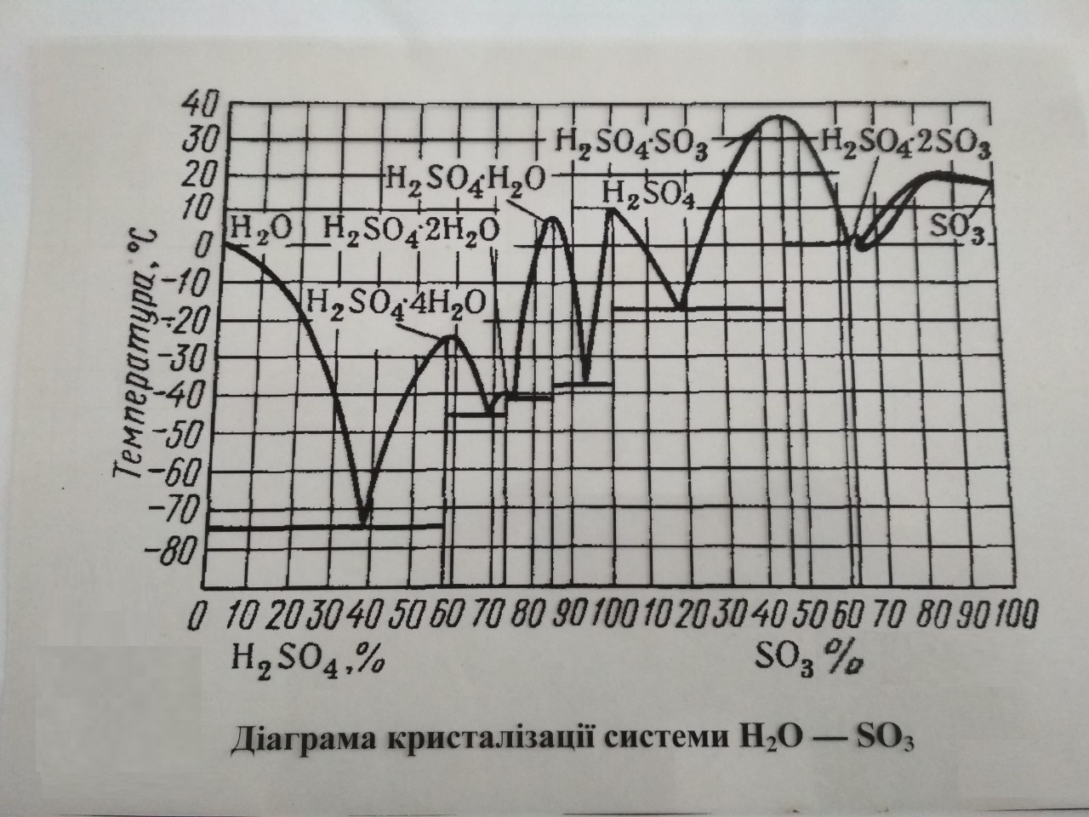
Властивості сульфатної кислоти

Slide 3
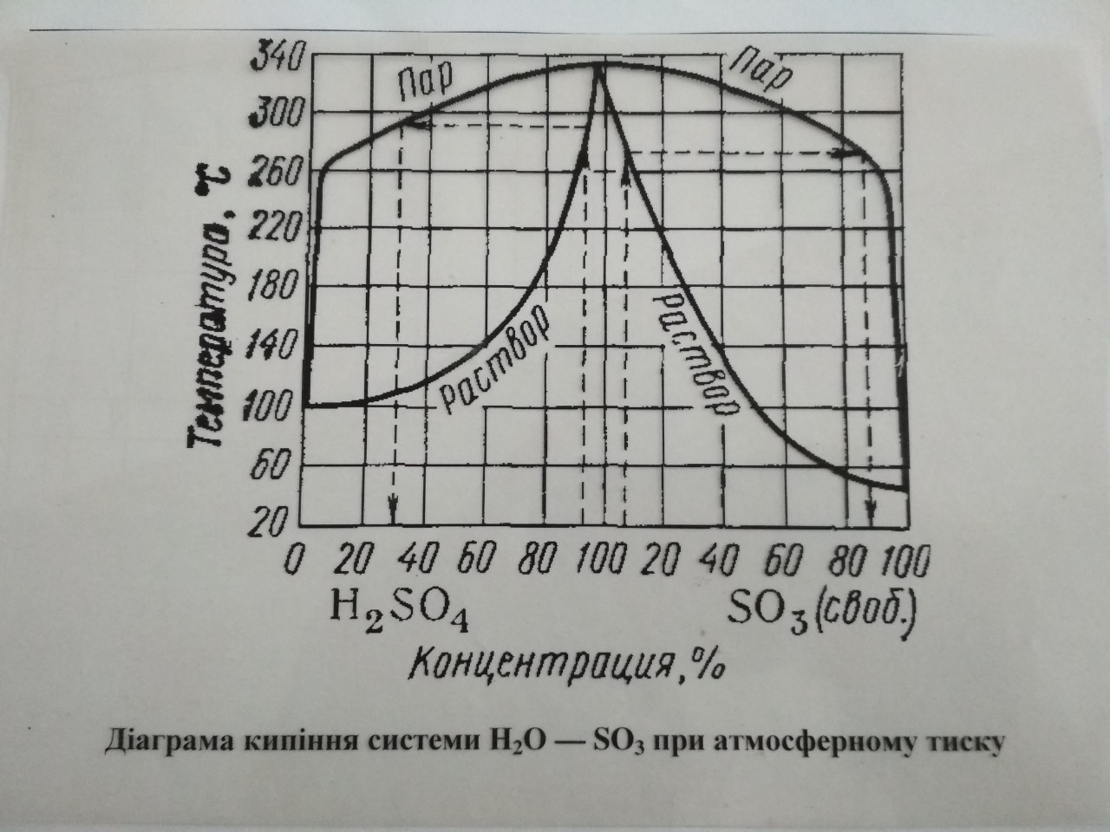
Властивості сульфатної кислоти

Slide 4
Способи виробництва:
Нітрозний
Контактний
Етапи виробництва
Виробництво SO₂ із сировини (не залежно від методу).
Окиснення SO₂ до SO₃
Поглинання SO₃ водою.

Slide 5
Хімізм випалювання піриту FeS₂
1. 2FeS₂ = 2FeS+S₂ , ΔН > 0 – дисоціація
при t > 500°С.
2. Згоряння.
4FeS+7O₂ = 2Fe₂O₃ + 4SO₂ , ΔН< 0
S₂ + 2O₂ ↔ 2SO₂
Сумарне рівняння:
4Fe⁺² S₂⁻¹ + 11O₂ = 2Fe₂O₃ + 8SO₂ , ΔН < 0
Якщо утворюється залізна окалина, то рівняння матиме вигляд:
3FeS₂ + 8O₂ = Fe₃O₄ + 6SO₂ ΔН< 0

Slide 6

Швидкість випалювання. Оптимальні умови випалювання.
k – коефіцієнт масопередачі
F – поверхня контактування
ΔС – рушійна сила процесу
Оптимальний режим:
Кисню вдвічі більше від стехіометричного.
Температура не > 900°С , для киплячого шару на 100-150°С більше.
Подрібнення.
Печі з киплячим шаром КШ.

Slide 7
Контактне окиснення SO₂ до SO₃
_{кат.}
2SO₂ + O₂ ↔ 2SO₃ , Δ Н = -296,7 Дж
Рівноважний вихід залежить від складу вихідної суміші, температури, тиску, часу контактування.

Slide 8
Склад:
SO₂ - 7-7,5% ; O₂ - 11% ; N₂ - 82% .
При збільшенні відсотків SO₂ і
зменшенні O₂ рівноважний вихід
зменшується. Вміст кисню в суміші у
рази більший за теоретично
обрахований.

Slide 9
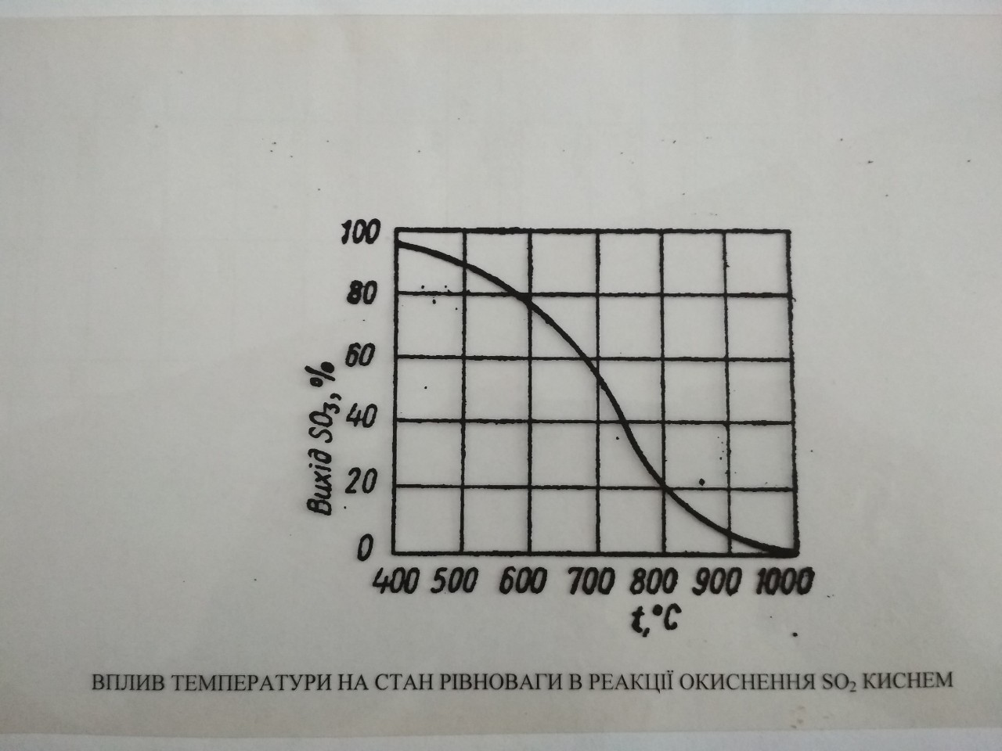

Slide 10
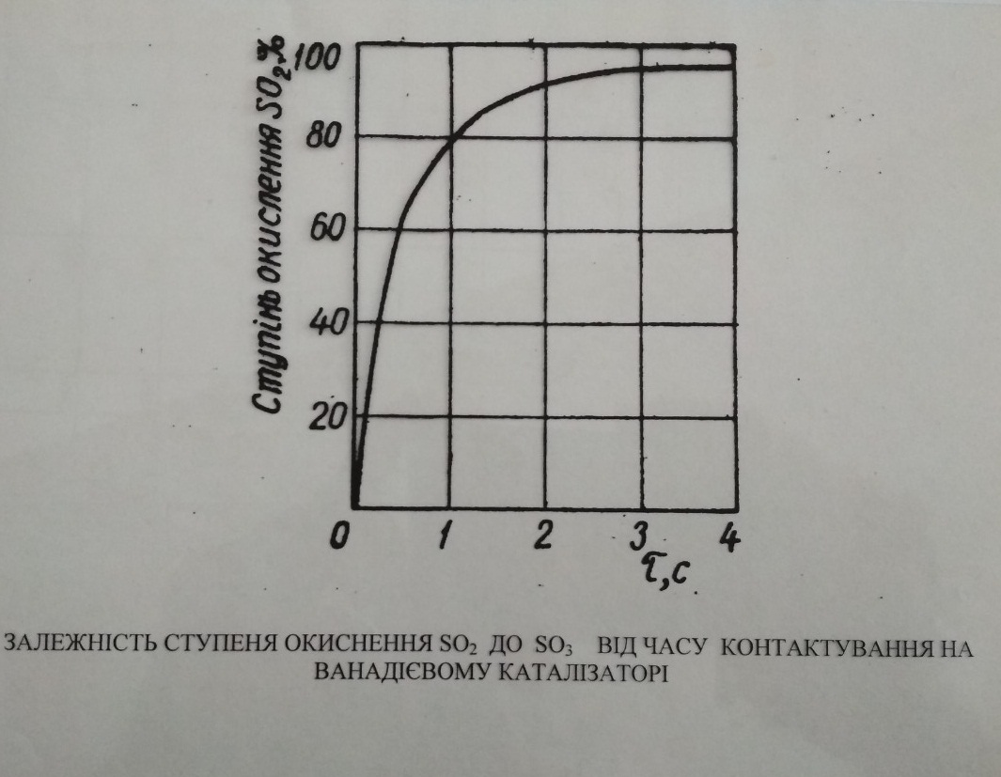

Slide 11


Фізико-хімічні основи окиснення SO₂
Константа рівноваги:
Рівноважний ступінь перетворення Хр
Хр – збільшується при зростанні тиску і зменшується при зростанні температури

Slide 12



Кінетичне рівняння Іванова-Борескова (для каталітичного процесу)
,
Де:
К_{к} – експериментальна константа швидкості
К_{р} – константа рівноваги
С – концентрація в даний момент часу

Slide 13
Поглинання SO₃
nSO₃+H₂O = H₂SO₄ + (n – 1)SO₃ , ΔН<0
Проте поглинання ведуть
концентрованими кислотами.
Найкраще – 98,3%
кислота(азеотропна суміш).

Slide 14
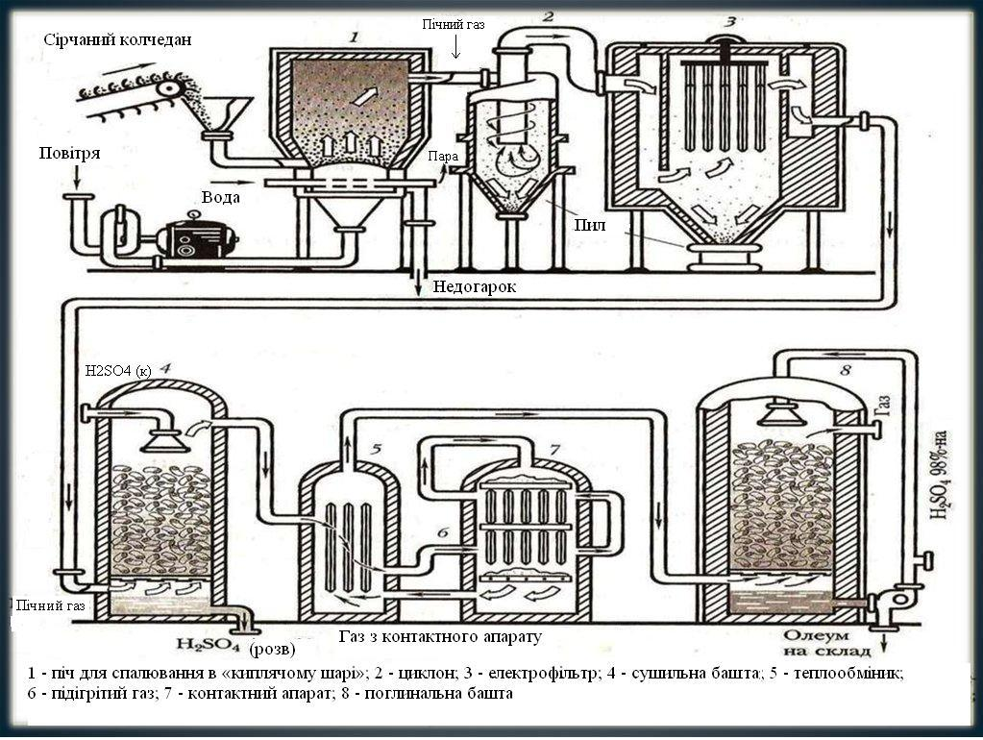
Технологічна схема виробництва

Slide 15
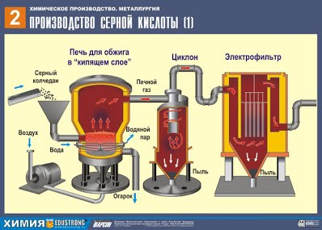

Slide 16
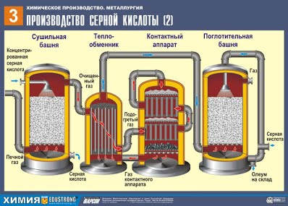

Slide 17
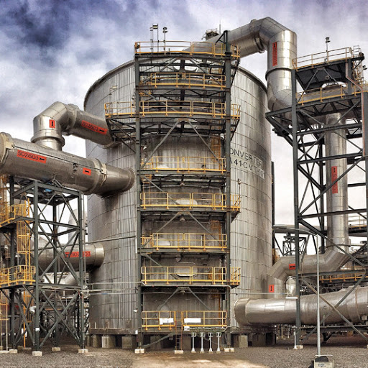

Slide 18
